Slide 1
符号服务器搭建
SammyLan(蓝秀文)
2013-12-05

Slide 2

目录
背景
PDBServer创建,备份,检查流程
源码索引
PDBServer创建
公有/私有PDB

Slide 3
背景
解决运营问题时发现调试器拉取不到正确版本的源代码.Build Server没有给PDB做源码索引
跟负责打包脚本的同事沟通后了解到除了企业QQ,营销QQ,QQ音乐等项目也有类似的问题,也就是很多基于SVN做版本管理的项目,PDB都没有跟源码做正确的索引
在网上搜索了一些相关资料,尝试自己做源码索引,发现会有很多陷阱
有必要将本次源码索引探索的过程跟大家分享一下,避免大家以后走同样的弯路
同时介绍一下如何搭建一个完整的PDB Server以及如何检查PDB是否备份,是否正确做源码索引

Slide 4
问题和解决方案
源码关联的命令如下
svnindex /source= %HRTX_SRC_Rooot% /symbols %HRTX_SYMBOL_DIR% /debug
SVNPdbIndex.bat脚本
当时遇到如下问题
本机和打包服务器安装的SVN是1.7x的.根据网上介绍的方法无法正确关联.后来安装1.8x版本的SVN问题得到解决.(BTW:如果使用1.7x版本的SVN,必须要修改WinDbg安装目录下的srcsrv\svn.pm文件,否则会关联失败)
安装的Debugging Tools for Windows必须是x86版本的,如果安装x64版本的,将会因为找不到mspdb80.dll而失败
使用svnindex命令时,/source和/symbols指定的目录末尾不能包含斜杠”\”,否则会失败
使用svnindex命令时,/source指定的目录必须要包含svn信息,也就是必须要有.svn目录,否则也会失败

Slide 5
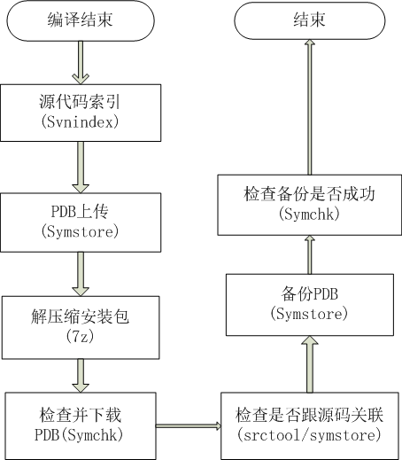
PDB Server创建,备份,检查流程
详细流程请参考PDBCheck.bat
主要用到的命令有
svnindex
symstore
7z
symchk
srctool
pdbstr

Slide 6
准备工作
安装SVN
必须安装1.80以上的版本.如果安装的是1.7x版本则必须修改WinDbg安装目录下的srcsrv\svn.pm文件,否则源码关联会失败.我们可以安装最新版本的TortoiseSVN.下载链接: http://tortoisesvn.net/downloads.html
安装Debugging Tools for Windows(安装WindowsSDK7.1)
http://www.microsoft.com/en-us/download/confirmation.aspx?id=8279
安装Perl(ActivePerl)
http://www.activestate.com/activeperl
Notes:
http://tortoisesvn.net/downloads.html
http://www.microsoft.com/en-us/download/confirmation.aspx?id=8279
http://www.activestate.com/activeperl

Slide 7
调试器如何查找源码文件?
调试器根据PDB的Source Server信息找到对应源码
Source Server信息依赖PDB的两个数据块
源代码列表(Source file list)
Source Server数据块(Data block)
调试器根据Source file list和Data block信息生成命令从服务器拉取文件
注意:
只有做了源代码关联的PDB才会有Data block数据块
如果没有做源代码关联,调试器会尝试根据Source file list的路径定位源代码
调试器根据PDB源码版本控制信息从SVN Server下载源代码
Notes:
srctool -n MyPDBServerTest.pdb

Slide 8
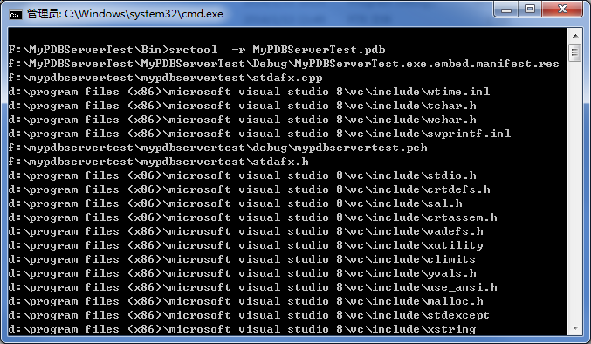
Source Server信息:Source file list
Srctool -r命令:查看原始源代码列表
Notes:
srctool -r MyPDBServerTest.pdb

Slide 9
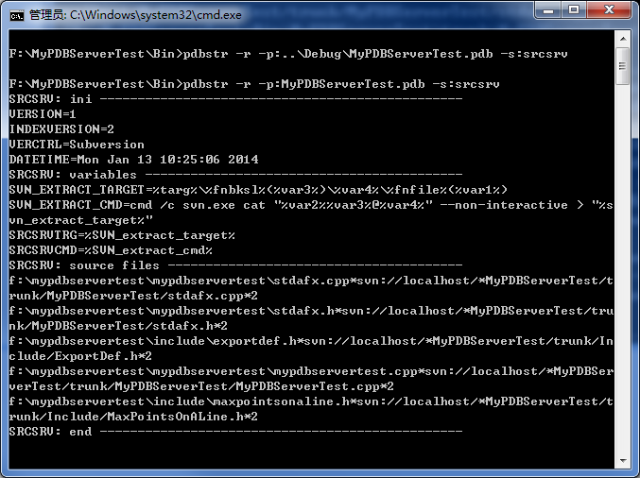
Source Server信息:Data block(1)
没有做源码关联的PDB改数据块为空
用pdbstr命令查看PDB srcsrv节
Notes:
pdbstr -r -p:MyPDBServerTest.pdb -s:srcsrv

Slide 10
Source Server信息: Data block(2)
调试器根据Source file list和Data block信息生成命令从服务器拉取文件
Data block中用到的函数:
%fnvar%(): 将环境变量的值当做环境变量来展开
%fnbksl%(): 将所有”/”替换成”\”
%fnfile%(): 从完整路径中获取文件名
调试器用到的环境变量
SRCSRVTRG
描述如何生成源代码文件下载后保存的路径
SRCSRVCMD
描述如何生成从服务器下载源代码的命令
内置环境变量
%targ%:由调试器传入
%var1%, %var2%, %var3%, %var4%,从SRCSRV:variables数据区中获取
Notes:
%fnvar%()
The parameter text should be enclosed in percent signs and treated as a variable to be expanded.
%fnbksl%()
All forward slashes (/) in the parameter text should be replaced with backward slashes (\).
%fnfile%()
All path information in the parameter text should be stripped out, leaving only the file name.
SRCSRVTRG
Describes how to build the target path for the extracted file. This is a required variable.
SRCSRVCMD
Describes how to build the command to extract the file from source control. This includes the name of the executable file and its command-line parameters. This is required if any extraction command needs to be executed.
the following line:
c:\proj\src\file.cpp*TOOLS_PRJ*tools/mytool/src/file.cpp*3
is interpreted as follows:
VAR1=c:\proj\src\file.cpp
VAR2=TOOLS_PRJ
VAR3=tools/mytool/src/file.cpp
VAR4=3

Slide 11
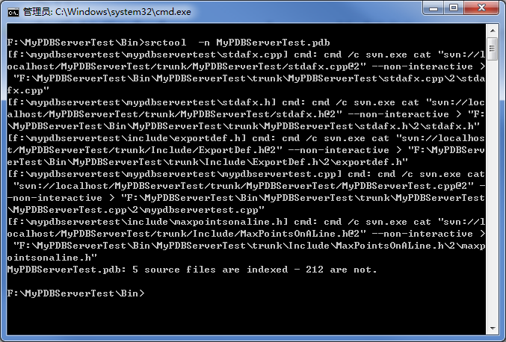
Source Server信息:获取源码命令
查看拉取命令:srctool -r MyPDBServerTest.pdb
Notes:
srctool -r MyPDBServerTest.pdb

Slide 12
PDB源码关联
Windows Debugging Tools提供几个脚本用于支持源码关联
p4index.cmd(Perforce)
vssindex.cmd(Microsoft Visual SourceSafe)
tfsindex.cmd(Microsoft Team Foundation Server)
cvsindex.cmd(Concurrent Versions System, CSV)
svnindex.cmd(TortoiseSVN)
ssindex.cmd
实际用于源码关联的脚本,前面提到的脚本最终通过该脚本实现源码关联

Slide 13
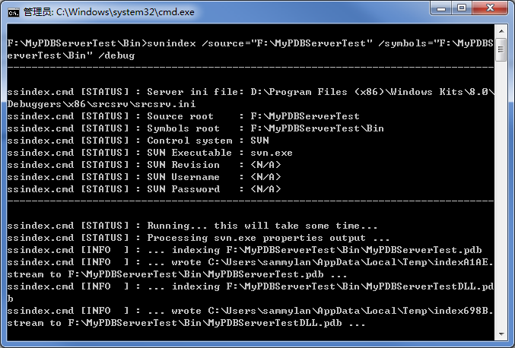
基于SVN的源码关联
使用svnindex往PDB写入源码版本控制关联信息
注意:F:\MyPDBServerTest目录下必须要有svn信息
Notes:
srctool -r MyPDBServerTest.pdb
svnindex /source="F:\MyPDBServerTest" /symbols="F:\MyPDBServerTest\Bin" /debug
srctool -r MyPDBServerTest.pdb

Slide 14
自己实现源码关联
什么时候需要自己实现源码关联?
现有脚本不支持您所使用的版本控制软件
摆脱svnindex中/source所指定的目录必须有svn信息的限制,如为了实现某种优化,比如说我们的编译机,编译对应的副本根目录没有svn信息(没有.svn目录)
如何实现自己的源码关联(svn)
使用svn info命令获取版本控制相关信息
使用srctool –r 命令获取pdb用到的文件列表
根据1和2的信息以及Data block的数据格式生成Data block
使用pdbstr w -p:PdbFileName -i:StreamFileName -s:srcsrv命令将3生成的字符串写入到pdb文件
Notes:
svn info
srctool -r MyPDBServerTest.pdb
pdbstr w -p:PdbFileName -i:StreamFileName -s:srcsrv

Slide 15
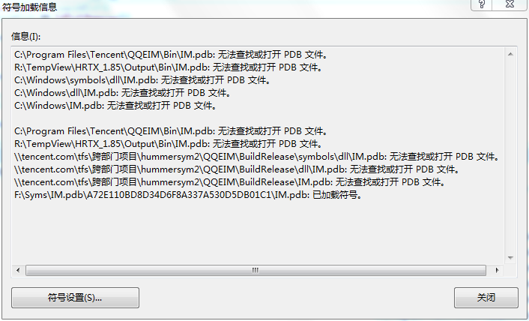
调试器如何定位PDB
PDB的定位
本地查找
当前目录
编译时PDB的输出路径
本地符号目录
符号服务器查找
当前目录
编译时PDB输出路径
本地符号服务器缓存目录
顺序遍历所有符号服务器
直到查找到对应PDB并拷贝到本地缓存为止(调试器从本地缓存加载PDB)
Tips:
符号设置里面移除不必要的符号服务器能提高符号查找效率
将常用易变的符号服务器路径放在前面能提高符号查找效率
Notes:
dumpbin /headers MyPDBServerTestDLL.dll

Slide 16
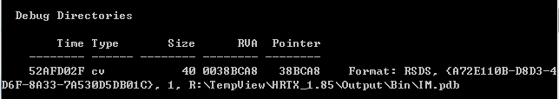
PE文件的特征签名
PE文件签名和对应PDB文件信息都保存在IMAGE_DIRECTORY_ENTRY_DEBUG 数据目录
typedef struct _tagCV_RSDS {
DWORD dwHeader; //RSDS
GUID Signature; //PE文件签名
DWORD dwAge; //跟Signature一起组成PE特征签名
CHAR pdb[1]; //编译时对应的PDB的输出路径
} CV_RSDS, *PCV_RSDS;
使用dumpbin 命令可以查看PE文件的Debug信息,如 dumpbin /HEADERS IM.dll
PE文件的特征签名由Signature+dwAge如IM.DLL的特征签名为A72E110BD8D34D6F8A337A530D5DB01C1(Signature+dwAge)
PDB从F:\Syms\IM.pdb\A72E110BD8D34D6F8A337A530D5DB01C1\IM.pdb加载
调试器根据PE文件的特征签名从PDB Server查找对应的pdb

Slide 17
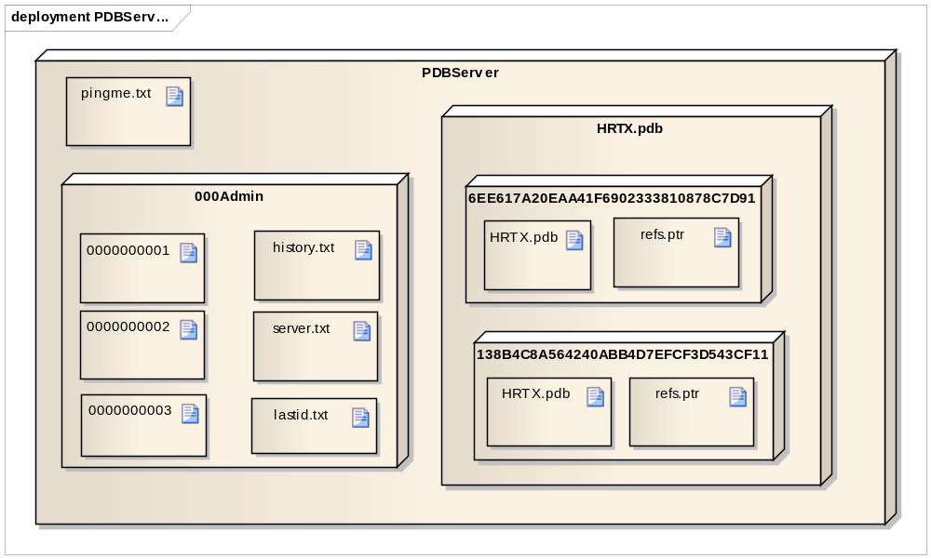
符号服务器结构
符号服务器结构
使用symstore创建符号服务器

Slide 18
SymStore命令
add命令
直接上传PDB
symstore add [/l /o /p /r /compress] [-:MSG Message] [-:REL] [-:NOREFS] /f File /s Store /t Product [/v Version] [/c Comment] [/d LogFile]
创建PDB索引文件,暂时不上传
symstore add [/a /l /o /p /r] [-:REL] [-:NOREFS] /g Share /f File /x IndexFile [/d LogFile]
根据PDB索引文件上传PDB
symstore add [/o /compress] [ /p [-:MSG |Message] [-:REL] [-:NOREFS]] /y IndexFile /g Share /s Store /t Product [/v Version] [/c Comment] [/d LogFile]
symstore query [/o /r] /f File /s Store [/d LogFile]
symstore del /i ID /s Store [/o] [/d LogFile]
根据 transaction id删除pdb文件
Notes:
准备三个未上传的PDB目录

Slide 19
SymStore命令示例(1)
直接上传PDB
symstore.exe add /f "F:\MyPDBServerTest\Bin\*.*" /s "\\SAMMYLAN-PC0\PDBServer\Private" /t "MyPDBServerTest Project" /v "Build 1" /c "Dailybuild“
查询PDB是否已经上传
symstore query /f "F:\MyPDBServerTest\Bin\*.*" /s “\\SAMMYLAN-PC0\PDBServer\Private”
根据ID删除PDB
symstore del /i 0000000001 /s “\\SAMMYLAN-PC0\PDBServer\Private”
Notes:
symstore.exe add /f "F:\MyPDBServerTest\Bin\*.*" /s "\\SAMMYLAN-PC0\PDBServer\Private" /t "MyPDBServerTest Project" /v "Build 1" /c "Dailybuild"
symstore query /f "F:\MyPDBServerTest\Bin\*.*" /s "\\SAMMYLAN-PC0\PDBServer\Private"
symstore del /i 0000000001 /s "\\SAMMYLAN-PC0\PDBServer\Private"

Slide 20
SymStore示例(2)
创建文件指针类型的PDBServer
symstore.exe add /p /f "\\SAMMYLAN-PC0\PDBServer\PDBSRC\HRTX1.85.1500\*.*" /s "\\SAMMYLAN-PC0\PDBServer\Private" /t "MyPDBServerTest Project" /v "Build 1" /c "Dailybuild“
分两步上传PDB
建立索引
symstore add /r /g F:\MyPDBServerTest /f F:\MyPDBServerTest\Bin\*.* /x F:\MyPDBServerTest\Bin\myindex.txt
正式上传
symstore add /y F:\test\Bin\myindex.txt /g F:\test /s "\\SAMMYLAN-PC0\PDBServer\Private /t "MyPDBServerTest Project" /v "Build 1" /c "Dailybuild Sample Add from Index“
上传压缩的PDB--/compress参数
Notes:
创建指针类型的符号服务器
symstore.exe add /p /f "\\SAMMYLAN-PC0\PDBServer\PDBSRC\HRTX1.85.1500\*.*" /s "\\SAMMYLAN-PC0\PDBServer\Private" /t "MyPDBServerTest Project" /v "Build 1" /c "Dailybuild"
建立索引
symstore add /r /g F:\MyPDBServerTest /f F:\MyPDBServerTest\Bin\*.* /x F:\MyPDBServerTest\Bin\myindex.txt
正式上传
symstore add /y "F:\test\Bin\myindex.txt" /g "F:\test" /s "\\SAMMYLAN-PC0\PDBServer\Private" /t "MyPDBServerTest Project" /v "Build 1" /c "Dailybuild Sample Add from Index"

Slide 21
Symchk命令
使用symchk命令来下载和检查pdb是否政策
symchk [/r] [/v | /q ] FileNames /s[Opts] SymbolPath Options
symchk [/r] [/v | /q ] /ie ExeFile /s[Opts] SymbolPath Options
symchk [/r] [/v | /q ] /id DumpFile /s[Opts] SymbolPath Options
symchk [/r] [/v | /q ] /ih HotFixFile /s[Opts] SymbolPath Options
symchk [/r] [/v | /q ] /ip ProcessID /s[Opts] SymbolPath Options
symchk [/r] [/v | /q ] /it TextFileList /s[Opts] SymbolPath Options
symchk [/r] [/v | /q ] /om Manifest FileNames
symchk [/v | /q ] /im ManifestList /s[Opts] SymbolPath Options
symchk [/v | /q ] /om Manifest /ie ExeFile
symchk [/v | /q ] /om Manifest /id DumpFile
symchk [/v | /q ] /om Manifest /ih HotFixFile
symchk [/v | /q ] /om Manifest /ip ProcessFile
symchk [/v | /q ] /om Manifest /it TextFileList

Slide 22
使用PDBCopy创建私有符号
使用PDBCopy创建私有符号
PDBCopy <source_pdb> <destination_pdb> -p
使用PDBCopy创建私有符号并移除特定符号
PDBCopy <source_pdb> <destination_pdb> -p -f:{@file|symbol}
使用PDBCopy创建私有符号并只保留指定的符号
PDBCopy <source_pdb> <destination_pdb> -p -f:{@file|symbol}
DBH命令(使用dbh命令查看pdb导出的符号,并使用pdbcopy移除特定符号)
symopt -2: 查看修饰后的符号名
symopt +4000: 只看私有符号
enum:枚举特定模式的符号
Notes:
pdbcopy MyPDBServerTestDLL.pdb ..\Public\MyPDBServerTestDLL.pdb –p
srctool -r MyPDBServerTest.pdb
srctool -r ..\Public\MyPDBServerTestDLL.pdb
dbh MyPDBServerTestDLL.pdb
symopt -2
Enum *Main*
pdbcopy -
DBH pdbname
Symopt + 4000
enum patten
Enum -2
Addr %addr%
line MaxPointsOnALine.cpp#12
Srcline MaxPointsOnALine.cpp#12
Name
Dump

Slide 23
公有符号/私有符号
公有符号
函数(没有参数)
全局变量
私有符号
函数(包括参数)
全局变量
局部变量
变量的类型和变量名
局部变量的作用域
对应的源码信息
Windows公有符号服务器
http://msdl.microsoft.com/download/symbols

Slide 24
源码关联,符号上传的完整流程
源码关联: svnindex.cmd
符号上传: symstore.exe
企业QQ使用的脚本介绍
SVNPdbIndex.bat
UploadPDB.bat

Slide 25
Thanks
Q&A
Notes:
pdbcopy MyPDBServerTestDLL.pdb ..\Public\MyPDBServerTestDLL.pdb -p
srctool -r MyPDBServerTest.pdb
srctool -r ..\Public\MyPDBServerTestDLL.pdb
dbh MyPDBServerTestDLL.pdb
symopt -2
Enum *Main*
pdbcopy -
DBH pdbname
Symopt + 4000
enum patten
Enum -2
Addr %addr%
line MaxPointsOnALine.cpp#12
Srcline MaxPointsOnALine.cpp#12
Name
Dump

